Slide 1
Прикладная Криптография: Симметричные криптосистемы Практические аспекты
Макаров Артём
МИФИ 2022

Slide 2




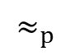
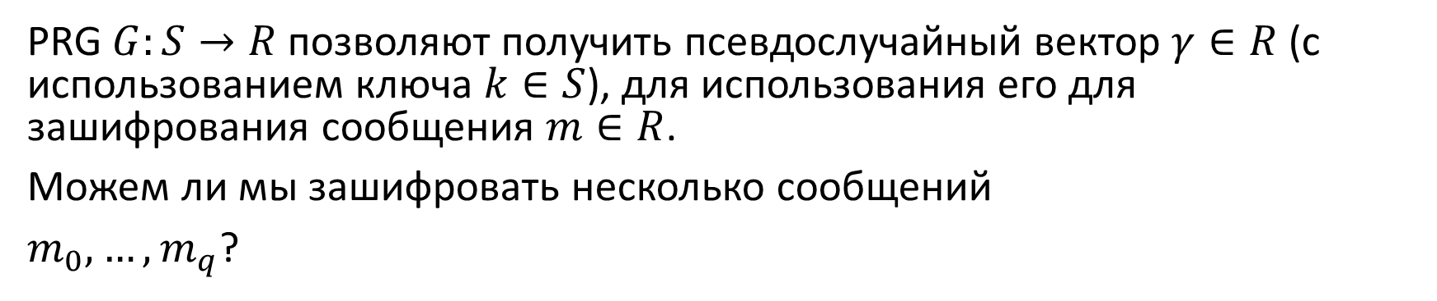

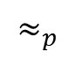

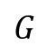


Композиция генераторов
PRG $G:S→R$ позволяют получить псевдослучайный вектор $γ∈R$ (с использованием ключа $k∈S$), для использования его для зашифрования сообщения $m∈R$.
Можем ли мы зашифровать несколько сообщений
$m_{0},…,m_{q}$?
$$k$$
$$G$$
$$k$$
$$≈_{p}$$
$$γ=G(k)$$
$$m$$
$$→$$
$$m$$
$$c=m⊕k$$
$$≈_{p}$$
$$c′=m⊕G(k)$$

Slide 3

Параллельная конструкция
Пусть $G$ – стойкий PRG на $(S,R)$.
Построим новый PRG $G^{′}$ на $(S^{n},R^{n})$ из $G$ следующим образом:
$$G^{′}\left(s_{1},…,s_{n}\right)=\left(G\left(s_{1}\right),…,G\left(s_{n}\right)\right), s_{1},..,s_{n}∈S$$
$G′$ называется $n$-ой параллельной композицией генератора $G$. Величина $n$ называется параметром повторения.

Slide 4

Параллельная конструкция
Теорема 3.1. Пусть Пусть $G$ – стойкий PRG на $(S,R)$. Тогда параллельная конструкция $G′$ построенная с использованием $G$ – стойкий PRG с параметром повторения $n$.
Т.е. $∀A$ – противника в игре на различимость против $G′$ $∃B$ – противник в игре на различимость против $G$, причём
$$PRG_{adv}\left[A,G^{′}\right]=n ∗PRG_{adv}[B,G]$$

Slide 5
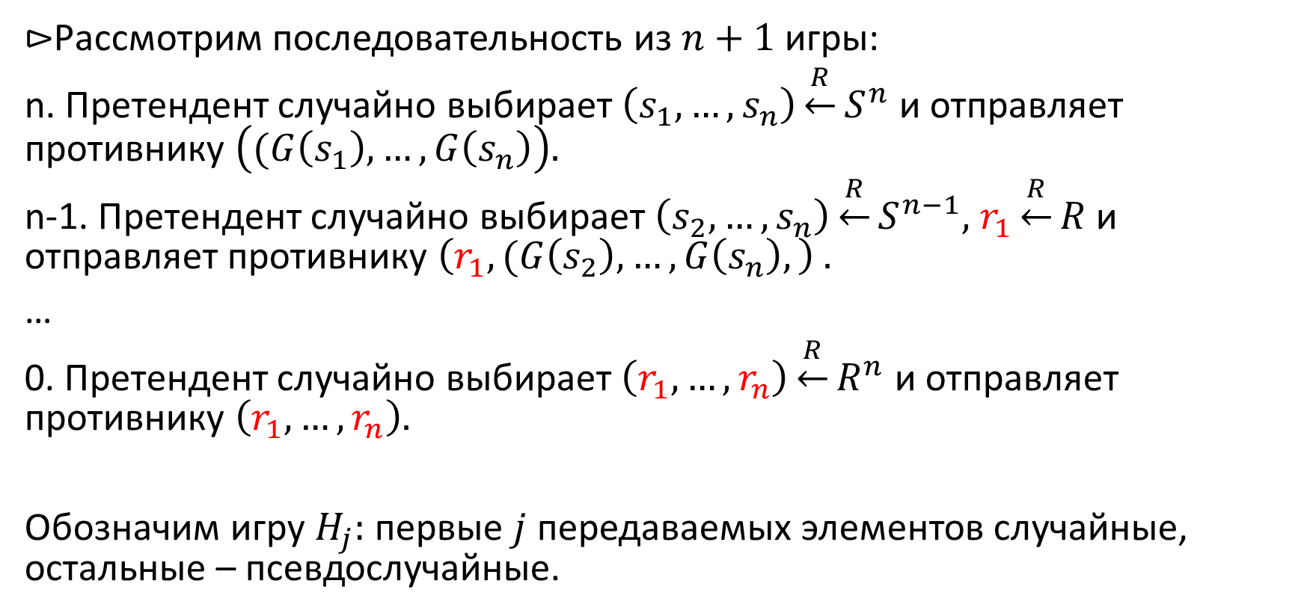
Параллельная конструкция
$⊳$Рассмотрим последовательность из $n+1$игры:
n. Претендент случайно выбирает $\left(s_{1},…,s_{n}\right)\underset{←}{R}S^{n}$ и отправляет противнику $\left((G\left(s_{1}\right),…,G\left(s_{n}\right)\right).$
n-1. Претендент случайно выбирает $\left(s_{2},…,s_{n}\right)\underset{←}{R}S^{n−1},$ $r_{1}\underset{←}{R}R$ и отправляет противнику $\left(r_{1},(G\left(s_{2}\right),…,G\left(s_{n}\right),\right) .$
…
0. Претендент случайно выбирает $\left(r_{1},…,r_{n}\right)\underset{←}{R}R^{n}$ и отправляет противнику $\left(r_{1},…,r_{n}\right).$
Обозначим игру $H_{j}:$ первые $j$ передаваемых элементов случайные, остальные – псевдослучайные.

Slide 6


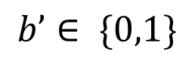

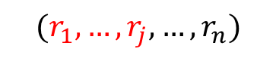
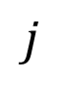
Параллельная конструкция
Пусть $A$ – эффективный противник в игре против $G^{′}.$
В эксперименте $H_{j}$ игра выглядит следующим образом:
Обозначим $p_{j}$ - вероятность того, что в эксперименте $j$ величина $b^{′}=1$.
Тогда $PRG_{adv}\left[A,G^{′}\right]=\left|p_{n}−p_{0}\right|.$
Chal.
Adv. $A$
$$(r_{1},…,r_{j},…,r_{n})$$
$$r_{≤j}\underset{←}{R}R, s_{≥j}\underset{←}{R}S, r_{>j}=G\left(S\right)$$
$$j$$
$$b’∈ \{0,1\}$$

Slide 7
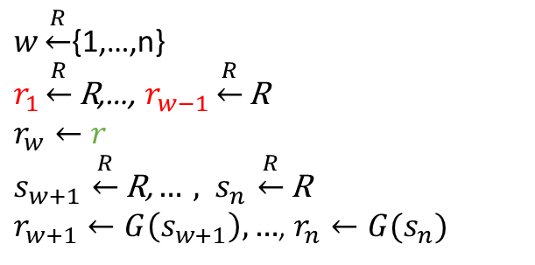




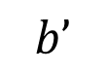
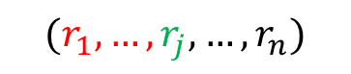
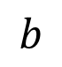
Параллельная конструкция
Построим алгоритм $B$ в игре против $G$ следующим образом:
Chal.
Adv. B
$$b$$
$$r$$
$w\underset{←}{R}${1,…,n}
$r_{1}\underset{←}{R}\text{R}$,…, $r_{w−1}\underset{←}{R}\text{R}$
$r_{w}←r$
$s_{w+1 }\underset{←}{R}\text{R}\text{,}…,$ $s_{n }\underset{←}{R}\text{R}$
$r_{w+1}←G\left(s_{w+1}\right),…$, $r_{n}←G(s_{n})$
If: $b=0:s\underset{←}{R}S, r=G\left(S\right)$
Else: $r\underset{←}{R}R$
Adv. $A$
$$b’$$
$$(r_{1},…,r_{j},…,r_{n})$$

Slide 8

Параллельная конструкция
Пусть $W_{b}$ - событие того, что $b^{′}=1$, в эксперименте $b$ игры противника $B$.
Заметим, что для $w=j,j=1…n$
Эксперимент 0 эквивалентен игре $H_{j−1}.$
Эксперимент 1 эквивалентен игре $H_{j}.$
Тогда $\operatorname{Pr}\left[W_{0} | w=j\right]=p_{j−1},\operatorname{Pr}\left[W_{1} | w=j\right]=p_{j}.$
$$\operatorname{Pr}\left[W_{0}\right]=\sum_{j=1}^{n}{\operatorname{Pr}\left[W_{0} | w=j\right]\operatorname{Pr}\left[w=j\right]=\sum_{j=1}^{n}{\frac{1}{n}\operatorname{Pr}\left[W_{0} | w=j\right]}=\frac{1}{n}}\sum_{j=1}^{n}{p_{j−1}}$$
$$\operatorname{Pr}\left[W_{1}\right]=\sum_{j=1}^{n}{\operatorname{Pr}\left[W_{1} | w=j\right]\operatorname{Pr}\left[w=j\right]=\sum_{j=1}^{n}{\frac{1}{n}\operatorname{Pr}\left[W_{1} | w=j\right]}=\frac{1}{n}}\sum_{j=1}^{n}{p_{j}}$$

Slide 9

Параллельная конструкция
$$\operatorname{Pr}\left[W_{0}\right]=\sum_{j=1}^{n}{\operatorname{Pr}\left[W_{0} | w=j\right]\operatorname{Pr}\left[w=j\right]=\sum_{j=1}^{n}{\frac{1}{n}\operatorname{Pr}\left[W_{0} | w=j\right]}=\frac{1}{n}}\sum_{j=1}^{n}{p_{j−1}}$$
$$\operatorname{Pr}\left[W_{1}\right]=\sum_{j=1}^{n}{\operatorname{Pr}\left[W_{1} | w=j\right]\operatorname{Pr}\left[w=j\right]=\sum_{j=1}^{n}{\frac{1}{n}\operatorname{Pr}\left[W_{1} | w=j\right]}=\frac{1}{n}}\sum_{j=1}^{n}{p_{j}}$$
$$PRG_{adv}\left[A,G^{′}\right]=\left|p_{n}−p_{0}\right|.$$
$$PRG_{adv}\left[B,G\right]=\left|\operatorname{Pr}\left[W_{0}\right]−\operatorname{Pr}\left[W_{1}\right]\right|=\left|\frac{1}{n}\sum_{j=1}^{n}{p_{j−1}}−\frac{1}{n}\sum_{j=1}^{n}{p_{j}}\right|=\frac{1}{n}|p_{n}−p_{0}|$$
$=\frac{1}{n}PRG_{adv}[A,G^{′}]$ $⊲$

Slide 10
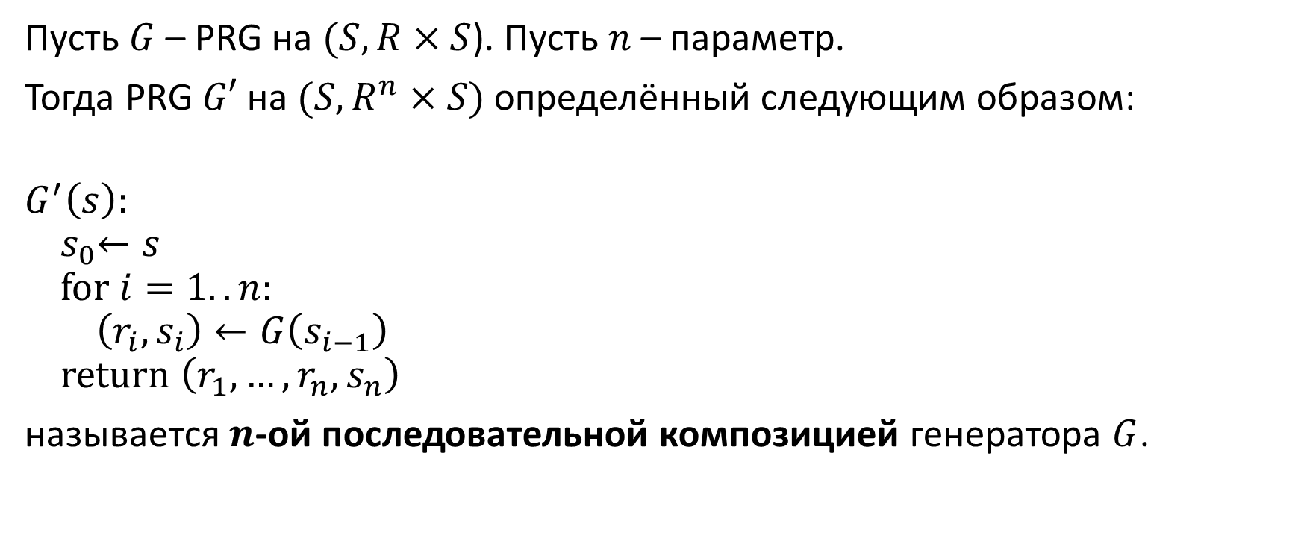
Последовательная конструкция
Пусть $G$ – PRG на $(S, R×S$). Пусть $n$ – параметр.
Тогда PRG $G′$ на $(S, R^{n}×S)$ определённый следующим образом:
$$G^{′}\left(s\right):$$
$${ s}_{0}←s$$
$$for i=1..n:$$
$$\left(r_{i},s_{i}\right)←G\left(s_{i−1}\right)$$
$$return \left(r_{1},…,r_{n},s_{n}\right)$$
называется $n$-ой последовательной композицией генератора $G$.

Slide 11
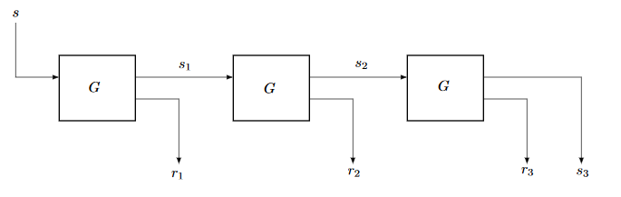
Последовательная конструкция

Slide 12

Последовательная конструкция
Теорема 3.2. Пусть Пусть $G$ – стойкий PRG на $(S,R)$. Тогда последовательная конструкция $G′$ построенная с использованием $G$ – стойкий PRG с параметром повторения $n$.
Т.е. $∀A$ – противника в игре на различимость против $G′$ $∃B$ – противник в игре на различимость против $G$, причём
$$PRG_{adv}\left[A,G^{′}\right]=n ∗PRG_{adv}[B,G]$$
$⊳$ без доказательства$.$ Идея доказательства – аналогичная Теореме 𝟑.𝟏 – построение гибридных игр $H_{j}$ и построение противника $B$использующего противника $A$в гибридной игре.$⊲$

Slide 13
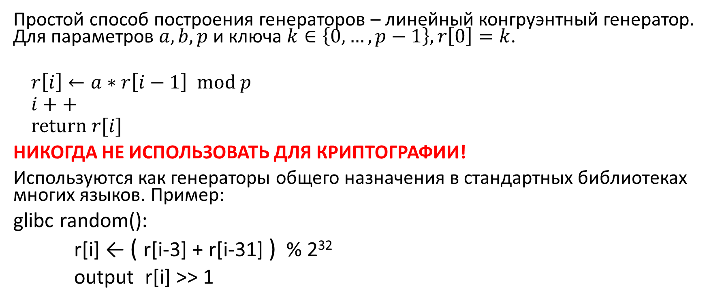
LCG (Linear Cong. Generator)
Простой способ построения генераторов – линейный конгруэнтный генератор. Для параметров $a, b, p$ и ключа $k∈\left\{0,…,p−1\right\}, r\left[0\right]=k$.
$$r\left[i\right]←a∗r\left[i−1\right] mod p$$
$$i++$$
$$return r[i]$$
НИКОГДА НЕ ИСПОЛЬЗОВАТЬ ДЛЯ КРИПТОГРАФИИ!
Используются как генераторы общего назначения в стандартных библиотеках многих языков. Пример:
glibc random():
r[i] ← ( r[i-3] + r[i-31] ) % 2³²
output r[i] >> 1

Slide 14
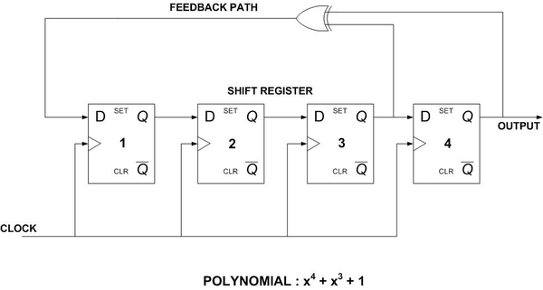






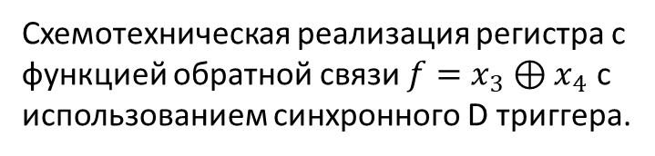

LFSR – Linear feedback shift register
Линейный регистр сдвига с обратной связью (ЛРСОС). Как правило выходом является либо значения функции обратной связи ($o_{1})$, либо «выталкиваемый» бит ($o_{0}).$
$$x_{0}$$
$$x_{1}$$
$$x_{n}$$
$$o_{0}$$
Схемотехническая реализация регистра с функцией обратной связи $f=x_{3}⊕x_{4}$ с использованием синхронного D триггера.
$$f$$
$$o_{1}$$

Slide 15
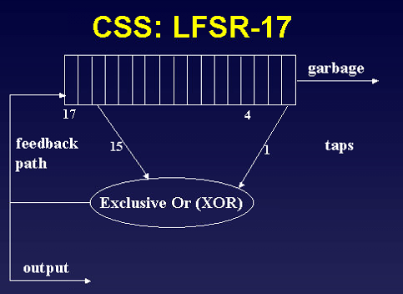
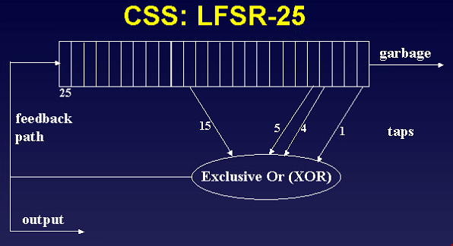
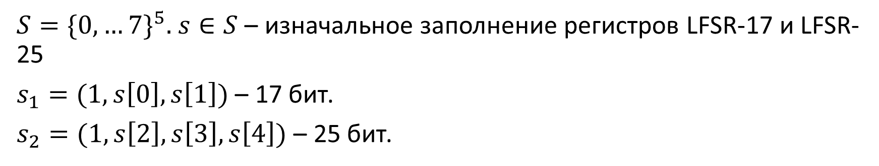
CSS
$S={\{0,…7\}}^{5}.$ $s∈S$ – изначальное заполнение регистров LFSR-17 и LFSR-25
$s_{1}=(1,s\left[0\right],s\left[1\right])$ – 17 бит.
$s_{2}=(1, s\left[2\right],s\left[3\right],s\left[4\right])$ – 25 бит.

Slide 16
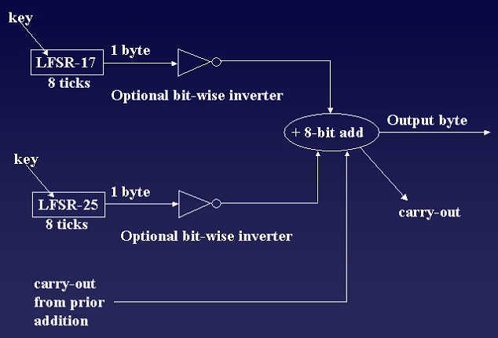
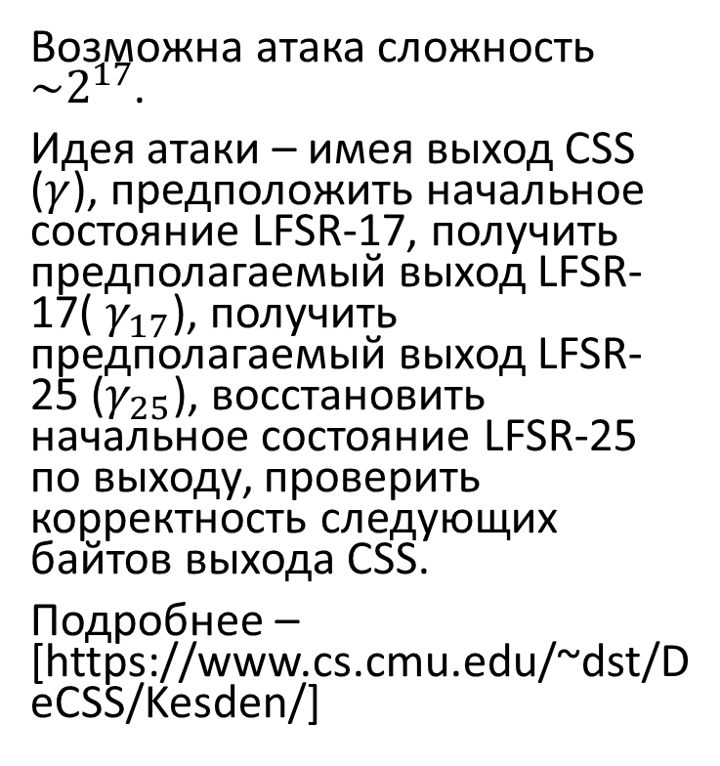
CSS
Возможна атака сложность $\sim 2^{17}$.
Идея атаки – имея выход CSS ($γ$), предположить начальное состояние LFSR-17, получить предполагаемый выход LFSR-17( $γ_{17}$), получить предполагаемый выход LFSR-25 ($γ_{25}$), восстановить начальное состояние LFSR-25 по выходу, проверить корректность следующих байтов выхода CSS.
Подробнее – [https://www.cs.cmu.edu/~dst/DeCSS/Kesden/]

Slide 17
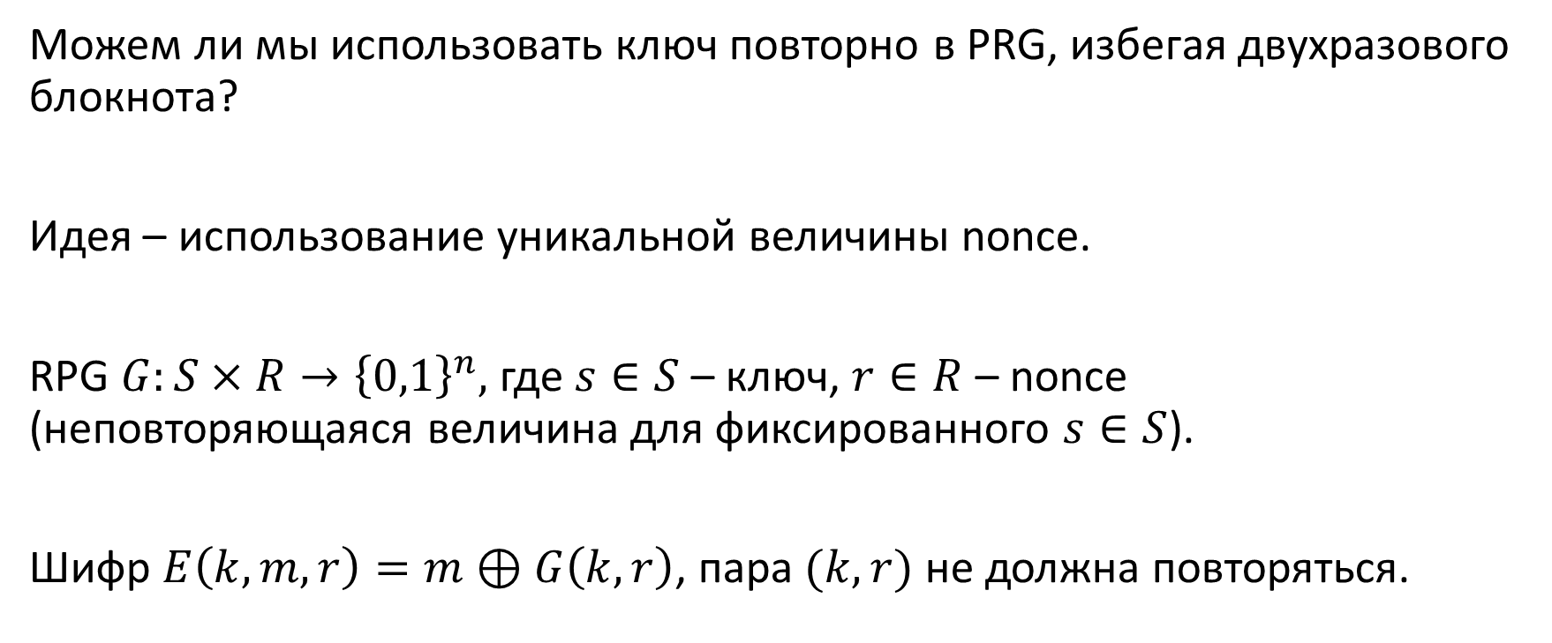
Использование Nonce
Можем ли мы использовать ключ повторно в PRG, избегая двухразового блокнота?
Идея – использование уникальной величины nonce.
RPG $G:S×R→{\left\{0,1\right\}}^{n},$ где $s∈S$ – ключ, $r∈R$ – nonce (неповторяющаяся величина для фиксированного $s∈S$).
Шифр $E\left(k, m, r\right)=m⊕G\left(k,r\right)$, пара $(k,r)$ не должна повторяться.

Slide 18


WEP, или как не надо использовать nonce в поточных шифрах
802.11b WEP:
Длина IV: 24 bits
Повторение IV 2²⁴ ≈ 16M frames
Начальная инициализация IV на многих устройствах = 0
m
CRC(m)
k
PRG( IV ll k )
k
IV
ciphetext

Slide 19

Salsa
Salsa 20: ${\left\{0,1\right\}}^{128(256)}×{\left\{0,1\right\}}^{64}→{\left\{0,1\right\}}^{n}$, $n≤2^{73}$
$Salsa 20(r,k)=(H\left(k,\left(r,0\right)\right),H\left(k,\left(r,1\right)\right),…)$, $H$ – необратимая функция сжатия Roomba.
τ₀ k τ₁ r i τ₂ k τ₃
kr
i
⊕
64 byte
выход
h
(10 итераций) (20 раундов)
32 bytes
64 bytes
64 bytes

Slide 20
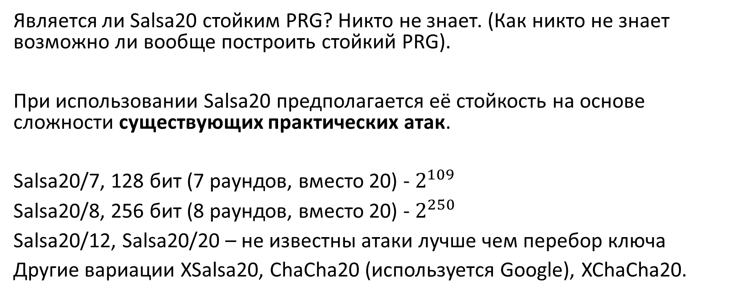
Salsa20 и стойкость
Является ли Salsa20 стойким PRG? Никто не знает. (Как никто не знает возможно ли вообще построить стойкий PRG).
При использовании Salsa20 предполагается её стойкость на основе сложности существующих практических атак.
Salsa20/7, 128 бит (7 раундов, вместо 20) - $2^{109}$
Salsa20/8, 256 бит (8 раундов, вместо 20) - $2^{250}$
Salsa20/12, Salsa20/20 – не известны атаки лучше чем перебор ключа
Другие вариации XSalsa20, ChaCha20 (используется Google), XChaCha20.

Slide 21
Генерация случайных чисел
Как получать случайные данные для ключей?
Использование внешних источников: метеоданные, интенсивность излучений итд.
Использование аппаратных генераторов – на основе времени выполнения и частоты появления системных прерываний, текущей частоты процессора, времени чтения из памяти итд.
Примеры: /dev/random (Unix), RdRand (intel)
Важно использовать в коде криптографически стойкие классы генераторов вместо генераторов общего назначения, пример (Python): os.urandom() или secrets вместо random.randint())
Плохая идея реализовывать их самостоятельно

Slide 22
Главное правило реализации криптографии
Никогда не использовать собственные примитивы!
Использовать только стандартные, широко распространённые примитивы
Даже если вы уверены что ваши примитивы лучше
Даже если вы опубликовали статью на eurocrypt
Правило Керкгоффса – противник знает строение и функционирование криптосистемы. Неизвестны только ключи.

Slide 23
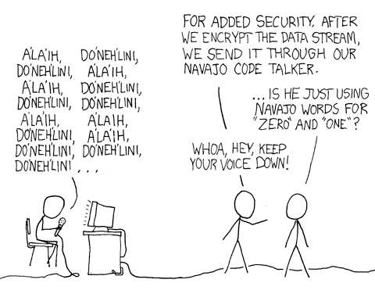
Главное правило реализации криптографии
Не использовать security through obscurity
«очень» запутанный алгоритм не означает стойкий алгоритм
В местах где необходима безопасность необходимо использовать стойкие криптосистемы, а не то что «усложнит» жизнь противнику запутанностью.
Запутанность кода и алгоритма не обеспечивает защищенности

Slide 24

… но тогда я придумаю свой протокол!
Никогда не придумывать протоколы!
Существует множество существующих стандартов, с большой вероятностью описывающих то, что вам нужно
RFC – интернет стандарты
…но даже в стандартах есть уязвимости
Никогда не придумывать собственные средства защиты информации!
Пр: Зашифрование жёстких дисков наверняка уже кем то описано и проанализировано, достаточно найти и использовать

Slide 25
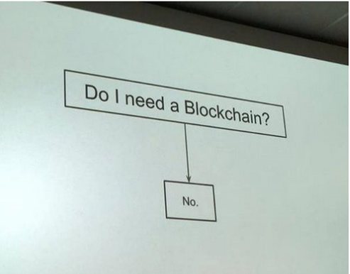
… тут недавно выяснил что придумали новый алгоритм
Не нужно усложнять систему!
Если у проблемы есть простое решение с использованием стандартных средств, не нужно использовать всю криптографию, о которой вы знаете, даже если вам она очень нравится.
Не нужно везде использовать блокчейн.

Slide 26
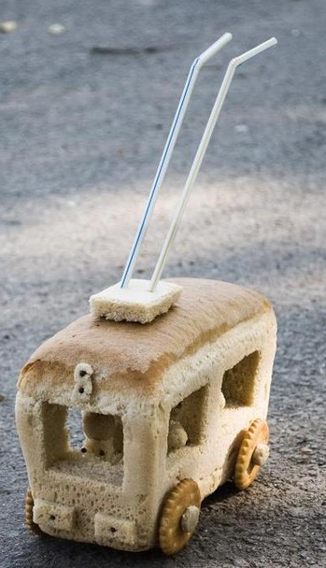
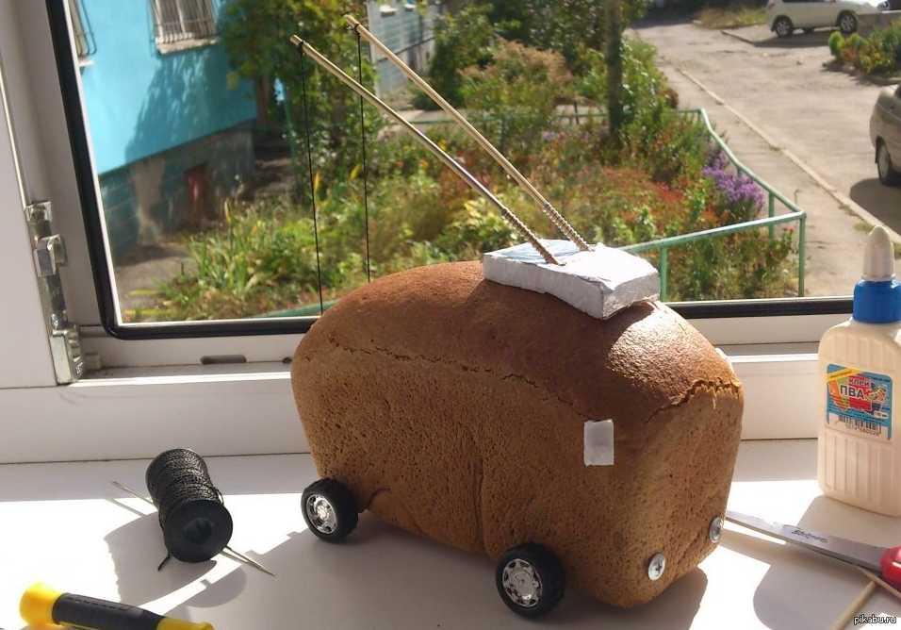
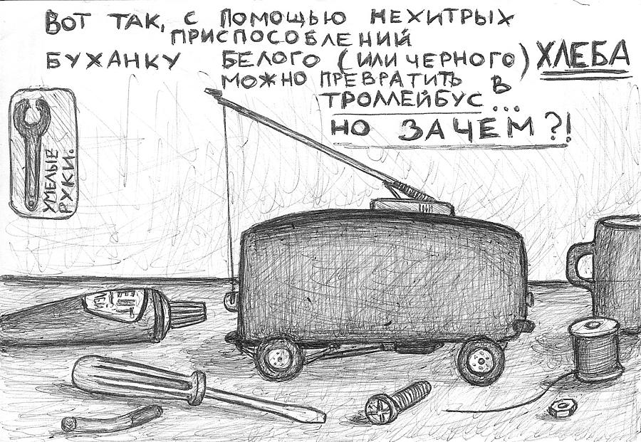
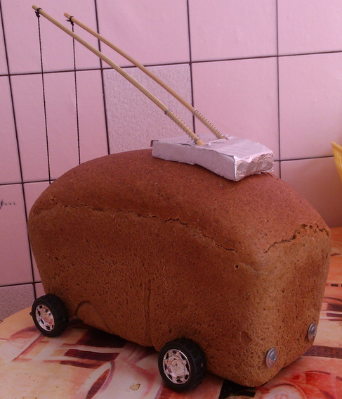
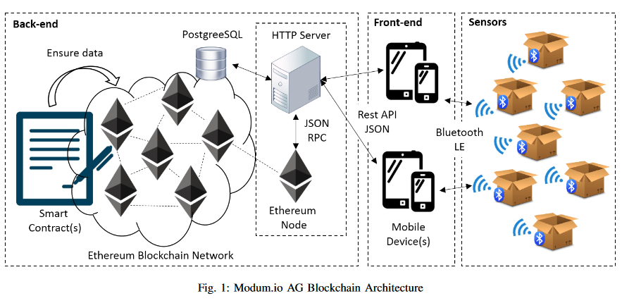
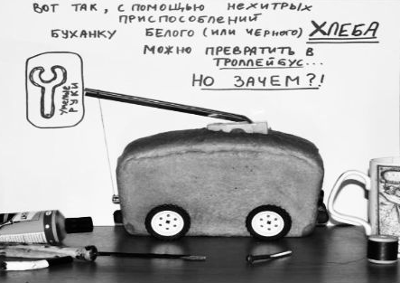
Blockchains Everywhere - A Use-case of Blockchains in the Pharma Supply-Chain

Slide 27
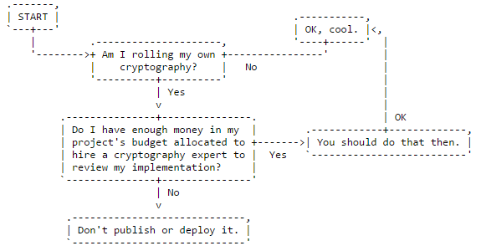
…но тогда я хотя бы напишу реализацию!
Никогда не реализовывать криптографию!
Необходимо использовать существующие распространённые реализации
Даже если алгоритм прост и понятен – нужно использовать существующую реализацию
… но даже в существующих распространённых реализациях могут быть критические ошибки

Slide 28
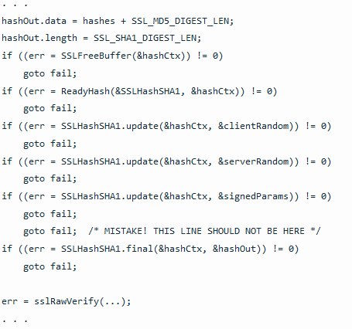
Уязвимости в коде (Apple “goto fail”, 2014)
Код проверки сертификатов при установлении SSL соединения.

Slide 29
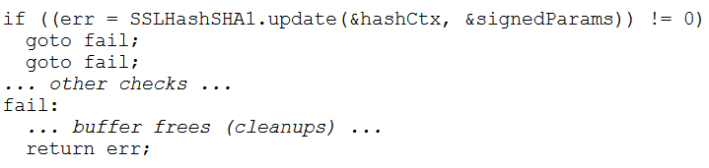
Уязвимости в коде (Apple “goto fail”, 2014)
Лишний GoTo выполнялся безусловно, так как в if не стояли скобки.
Т.е. если функция SSLHashSHA1.update выполнялась без ошибки, остальные проверки не выполнялись, и проверка возвращала true.

Slide 30
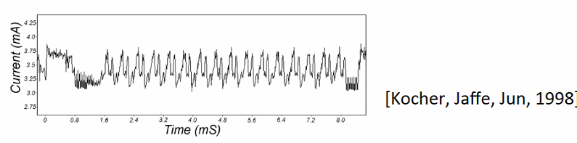
Уязвимости в других местах
Уязвимости в стандартах: Пример WiFi: WEP, WPA-1, WPA-2, WPS, TLS
Уязвимости в криптографических библиотеках: openssl
Уязвимости в примитивах: SHA-1, DES, RC4, CSS
Уязвимости при атаке по побочным каналам:

Slide 31


О важности обновлений
Если что то безопасно сегодня, не факт что будет завтра!
Могут появляться новые атаки и могут обнаружится новые атаки, переводя криптосистему в класс нестойких.
Регулярное обновление версий криптографических библиотек и оборудования.

Slide 32
Тогда зачем этот курс? (в практическом смысле)
Основная цели:
Знать достаточно чтоб сознательно избегать плохих конструкций и реализаций
Ничего не мешает вам посмотреть как работает чужая библиотека, как она генерирует ключи, какие режимы шифрования использует итд.
Иметь возможность задать адекватные вопросы о криптосистемах (в том числе и гуглу)
Понимать что нужно делать для решения практических задач, понимать как именно они были решены и с какими ограничениями.

Slide 33
Безопасное программирование
Проверка входных значений (длины входов, типы, корректность)
Должна производиться по возможности в начале функции
Параноидальные проверки
Криптографические методы должны быть вынесены в отдельные функции и модули
Все внешние криптографические интерфейсы работают только с массивом байт
Не использование «магических чисел» – все константы должны быть определены
Не использовать «алгоритмы по умолчанию», т.е. явно задавать алгоритмы шифрования через параметры

Slide 34
Проверка входных данных
def decrypt(key, data, cipher_suite):
if len(key) != AES_KEY_SIZE:
raise Exception($‘invalid key size, expecting {AES_KEY_SIZE}’)
if len(data) < NONCE_SIZE:
raise Exception(‘invalid ciphertext length’)
if cipher_suite = AES_CBC_WITH_CBC_MAC:
return aes.cbc.decrypt(key, data)
else if cipher_suite = AES_CTR_WITH_CBC_MAC :
return aes.ctr.decrypt(key, data)
else:
raise Exception($‘cipher_suite {cipher_suite} is not supported’)

Slide 35
Отдельные функции, работа только с массивом байт
def generate_aes_key():
return Crypto.random.getBytes(AES_KEY_SIZE)
--------------------
def encrypt_user_input(user_string):
user_bytes = Encode.utf8.getBytes(user_string)
key = generateAesKey()
encrypted = encrypt(key, user_bytes , AES_CBC_WITH_CBC_MAC)
encrypted_hex = Converter.toHex(encrypted)
key_string = Converter.toHex(key)
return key_string, encrypted_hex

